Slide 1
三期项目 招商点位
（国际有税）

Slide 2
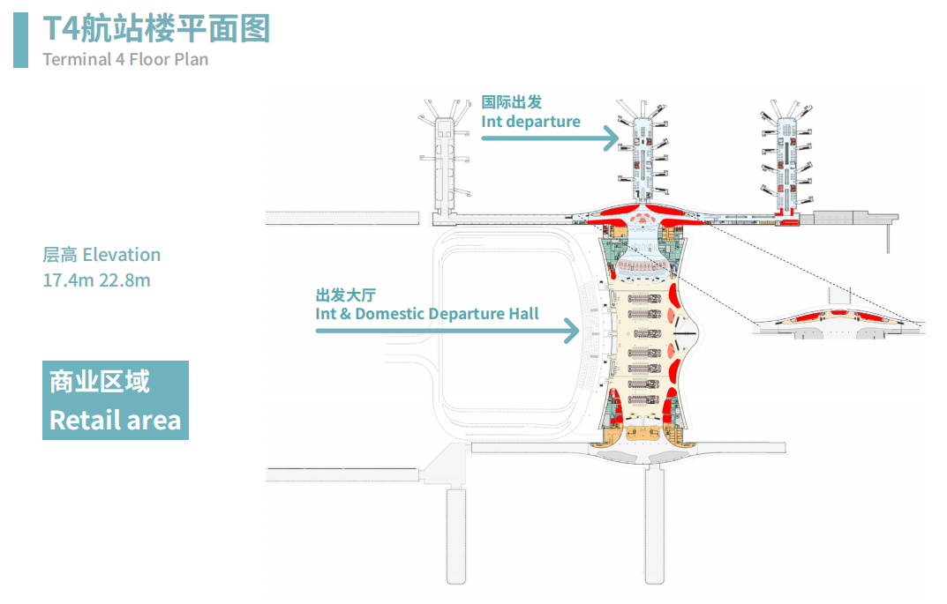
17.4M\22.8M层 国际北禁区 招商范围

Slide 3
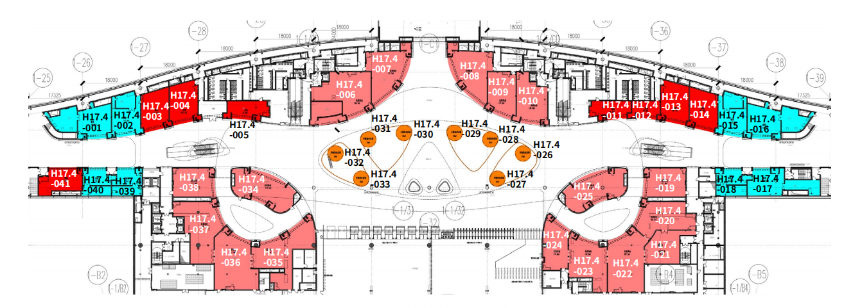
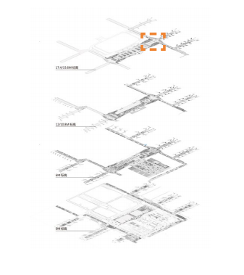
主楼17.4M商业-禁区内（北国际出发）
标段 | 编号 | 面积 （平方米） | 业态 | 经营范围
1 | H17.4-001 | 154.5 | 餐饮 | 品牌餐饮
2 | H17.4-002 | 117.6 | 餐饮 | 品牌咖啡
3 | H17.4-003 | 106.1 | 零售 | 特产
4 | H17.4-039 | 76.1 | 零售 | 品牌便利

Slide 4
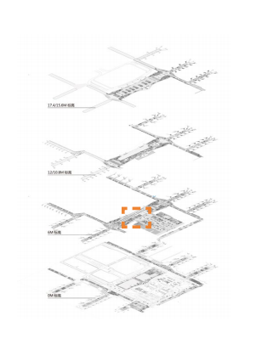
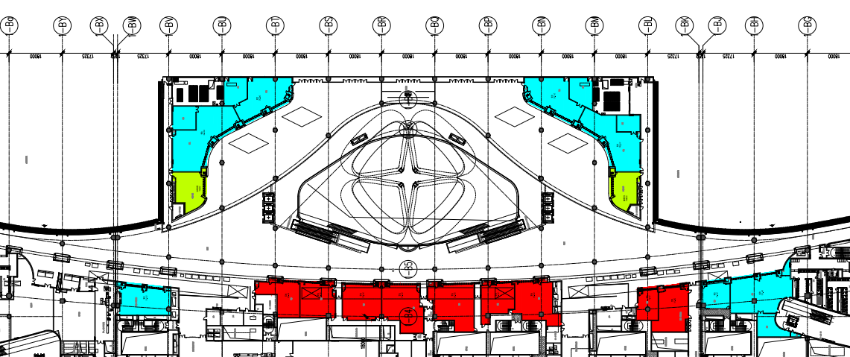
主楼6M服务柜台-禁区外（荷花谷）
外币兑换
标段 | 编号 | 面积 （平方米） | 业态 | 经营范围
6 | CA-7B | 15.2 | 服务配套 | 外币兑换

